Slide 1
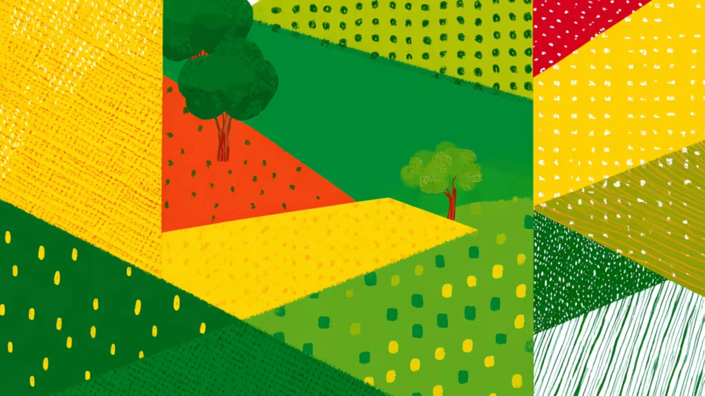

УРОК ИНФОРМАТИКИ + ОКРУЖАЮЩИЙ МИР · 3 КЛАСС
🌤️ Юные метеорологи
Спасаем экспедиции по всему миру
❄️ Оймякон
🔥 Дубай
Полюс холода
Жара пустыни
🌧️ Лондон
🏖️ Рио
Вечные туманы
Пляжи Бразилии
Сегодня мы не просто сидим за компьютерами — мы работаем в Международном центре спасения!

Slide 2
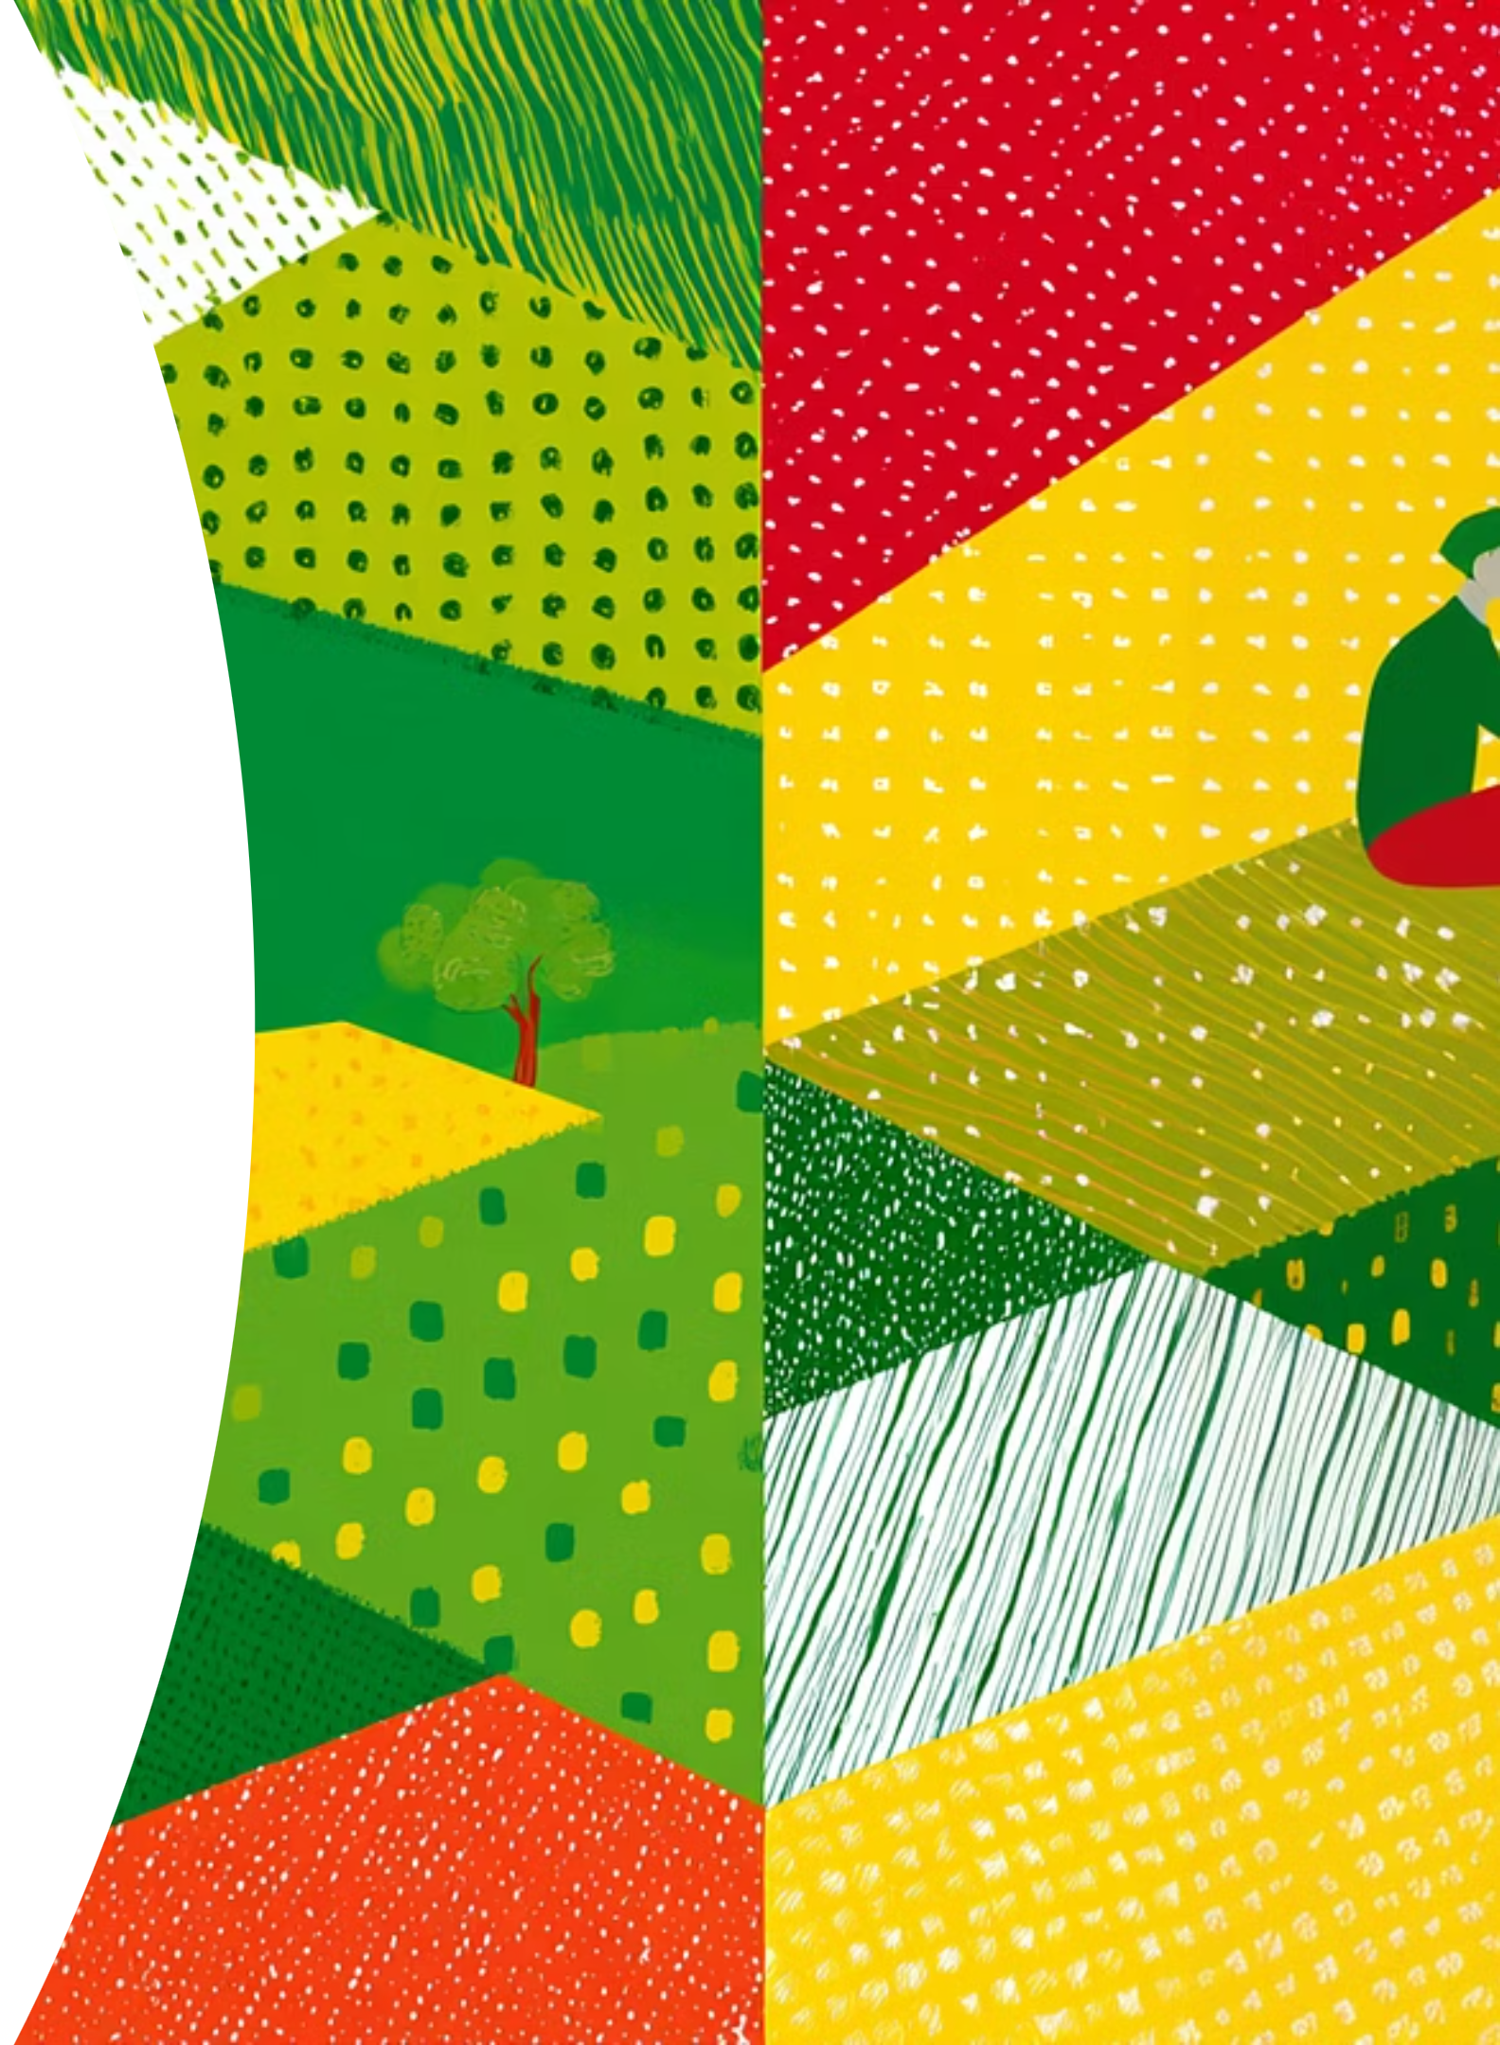

🚨 Срочно!
Внимание! Пропали метеостанции!
⚠️ СРОЧНО! Пропали метеостанции в 8 точках мира. Самолёты и корабли не могут лететь и плыть. Нужно срочно узнать погоду!
Без данных о погоде:
✈️ Авиация
🚢 Морской флот
Самолёты не могут безопасно взлетать и садиться
Корабли рискуют попасть в шторм
🏔️ Экспедиции
Исследователи в опасности без прогнозов
«Кто готов стать спасателем-метеорологом? Каждое правильное число — спасённый рейс!»

Slide 3



🔍 Главный инструмент
Наше оружие — интернет
Главный инструмент: Гисметео — gismeteo.ru
Следуй правилам поиска — и ты спасёшь экспедицию!
Введи город
Напечатай название города в строке поиска на сайте
Найди °C сейчас
Смотри текущую температуру — не завтра, а прямо сейчас!
Иконка = время суток
☀️ солнце = день, 🌙 луна = ночь. Не перепутай!
«Ощущается как»
Это важно! Это реальный холод или жара, который чувствует человек
Нашли? Записываем в бортовой журнал — нашу главную таблицу!

Slide 4

📋 Задание
Бортовой журнал — города мира
Заполни таблицу, используя gismeteo.ru. Найди данные для каждого города:
🌍 Город
Страна
°C сейчас
Время суток
Ощущается как
Почему?
🏰 Москва
🐪 Дубай
❄️ Оймякон
🏖️ Рио-де-Жанейро
☔ Лондон
🕌 Дели
🐨 Сидней
☠️ Долина Смерти
⭐ Мой город 1
⭐ Мой город 2
Последние два города придумайте сами — выберите любой город мира, который вам интересен!

Slide 5




⚠️ Важно знать
Ловушка: время суток у всех разное!
🌞 Москва — утро
Когда у нас утро — в Сиднее уже вечер! 🌙
У нас только начинается день
Земля круглая, и солнце освещает разные её части одновременно. Пока мы просыпаемся — жители Сиднея уже готовятся ко сну.
Москва — утро
Сидней — вечер
✔️ Не путай время суток
Солнышко, начало дня
Луна, конец дня
День и ночь в разных городах не совпадают
✔️ Смотри иконку на сайте
☀️ = день, 🌙 = ночь — всегда проверяй!
Разница: 7–10 часов!
Кто увидит, что в Сиднее сейчас ночь — получит звание «Мастер времени»! 🏆

Slide 6


❄️ Пример 1
Оймякон — полюс холода
-45°C
-52°C
Сейчас
Ощущается как
Текущая температура
С учётом ветра
🌙
Время суток
Сейчас ночь
Почему так холодно? Оймякон — полюс холода, вечная мерзлота. Это самое холодное постоянно населённое место на Земле.
🌡️ В Оймяконе ртутный термометр замерзает — ртуть превращается в твёрдое вещество. Поэтому там используют спиртовые термометры!
Смотрим, как заполнять строчку бортового журнала по этому примеру 👆

Slide 7
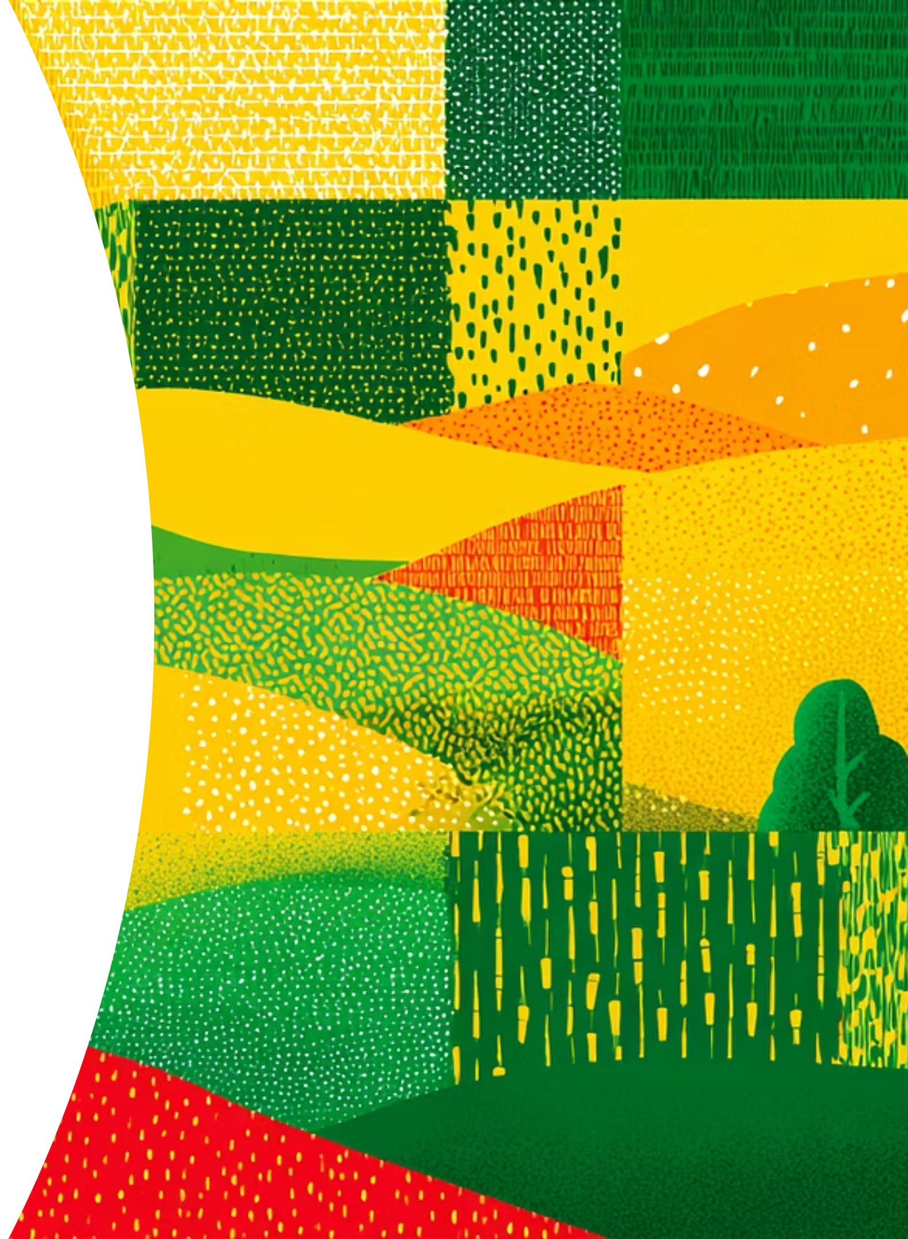

🔥 Пример 2
Дубай — жара в пустыне
+42°C
+47°C
Сейчас
Ощущается как
Текущая температура
Из-за песка и сухости
☀️
Время суток
Сейчас день
🍳 Бонус-факт! При такой жаре яйцо жарится на асфальте за 5 минут прямо на солнце!
❄️ Оймякон
🔥 Дубай
-45 °C → -52 °C ощущается
+42 °C → +47 °C ощущается
Разница между Оймяконом и Дубаем — почти 90 градусов! 🤯

Slide 8

🗺️ Виртуальная прогулка
А теперь — своими глазами! Google Maps
Открываем Google Maps
Ищем Оймякон / Дубай
Заходим на maps.google.com на компьютере или планшете
Вводим название города в строку поиска
Тянем жёлтого человечка
Смотрим и наблюдаем
Перетаскиваем фигурку Street View на улицу города
Что носят люди? Есть ли снег? Как выглядят дома?
💬 Вопрос для обсуждения: Что ты чувствуешь, стоя виртуально в Долине Смерти? А в Оймяконе? Что бы ты надел на прогулку?

Slide 9
🏆 Проверка знаний
Игра «Собери карту»
Задание 1 — Соедини стрелками
Задание 2 — Найди лишнее
Задание 3 — Правда или нет?
Погода
Город
Что лишнее в этом ряду?
«В Сиднее сейчас +12 °C, а в Москве +20 °C. Так бывает?»
-45 °C, ночь
Оймякон ❄️
Москва ❄️
+42 °C, день
Дубай 🐪
✅ ДА! Так бывает! Сидней и Москва — разные полушария Земли. Когда у нас лето — там зима!
+18 °C, туман
Лондон ☔
Оймякон ❄️
Рио ☀️
Дели ☀️
Лишний — Рио: там другое полушарие, сейчас зима!
🥇 Мастер времени
🥇 Метеоролог-спасатель
🥇 Путешественник
Правильно определил время суток в Сиднее
Заполнил все 8 городов в бортовом журнале
Нашёл два собственных города и исследовал их

